Slide 1
Shkolla: Shmu-2 Punoi: Brezarta Uka
Lënda: Informatikë
Tema: Kompjuteri
Arsimtari: Muhamer Ujkani

Slide 2
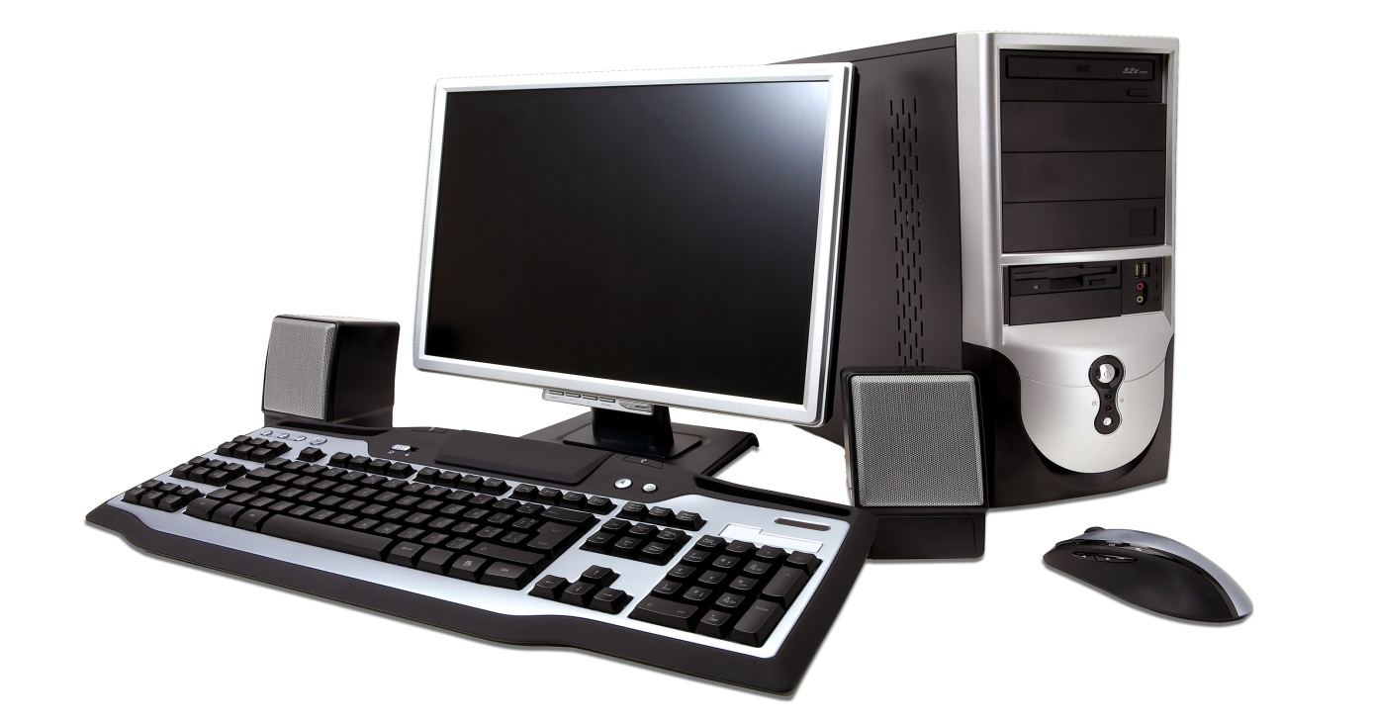
Qka është kompjuteri ?
Kompjuteri është një pajisje elektronike që ruan dhe përpunon të dhënat sipas një liste udhëzuese.

Slide 3
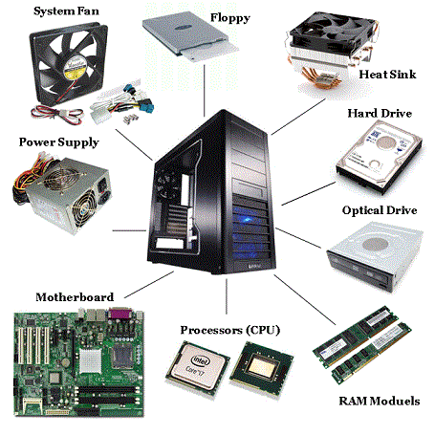
Pjesët e kompjuterit

Slide 4
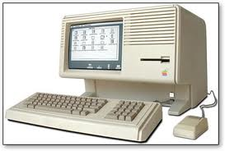
Historia e kompjuterit
Kompjuteri i parë u shpik nga fundi i viteve 1940
Ishin shumë të mëdhenj,por vazhdimisht janë përmisuar dhe janë bërë më të vegjël.

Slide 5
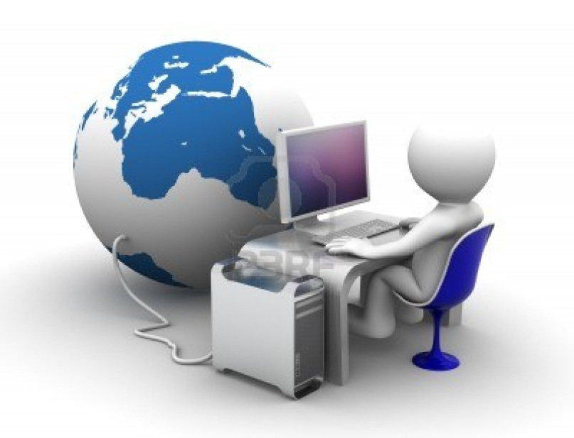
Rëndësia e kompjuterit
Teknologjia dhe informacioni janë të lidhura me kompjuterin dhe internetin. Shtrirja dhe përmasat që ka marrë përdorimi i kompjuterit janë të jashtëzakonshme. Atëherë, kompjuteri qenka një bibliotekë gjigante.

Slide 6
Fundi
Ju faleminderit

